Slide 1
System Programming
Team Project
System Programming
Team Project
Team 6
Team 6

Slide 2
Contents
01 overview
02 Role
03 Project Description
04 Project Code
05 Demo
Team 6

Slide 3
1
Overview of Project
Track
“Proc 파일 시스템을 이용하여 LINUX [Top/Htop] 명령어 구현”
“LINUX 시스템의 운영상황 실시간 모니터링“
“프로세스 Sort/Kill/Renicing기능”
“다양한 LINUX 시스템의 구조와 함수 이해＂
Notes:
4가지 요약에 대해 부가 설명식으로 발표하시면 될 것 같습니다.
top과 같은 실시간 모니터링 기능과 htop과 같은 사용자 친화적인 테마 구현이 목표
실제 top/htop 명령어와 유사한 다양한 기능들 구현 (sort/kill/renice)
파일 I/O, proc 파일 시스템 구조, thread, 전반적인 리눅스가 프로세스를 관리하는 방법등에 대해 많이 공부할 수 있는 프로젝트

Slide 4
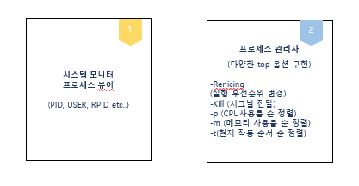

1
Overview of Project - Feature
Process
Viewer
Scroll
Sort
Help
Renicing
Kill
Notes:
프로그램이 가지는 다양한 기능들
간단히 설명 후 뒤에 나오는 Project Description 슬라이드에서 자세히 설명하시면 될 것 같습니다.
참고로 처음에 계획했던 기능들 모두 구현했습니다. (애니메이션)

Slide 5



2
Role Summary
PPT, Develop
Leader, Develop
Presentation, Develop
컴퓨터학부
2017118012
예진화
컴퓨터학부
2013049101
황인승
영문학과
2013002085
최기락
Notes:
조원 소개

Slide 6
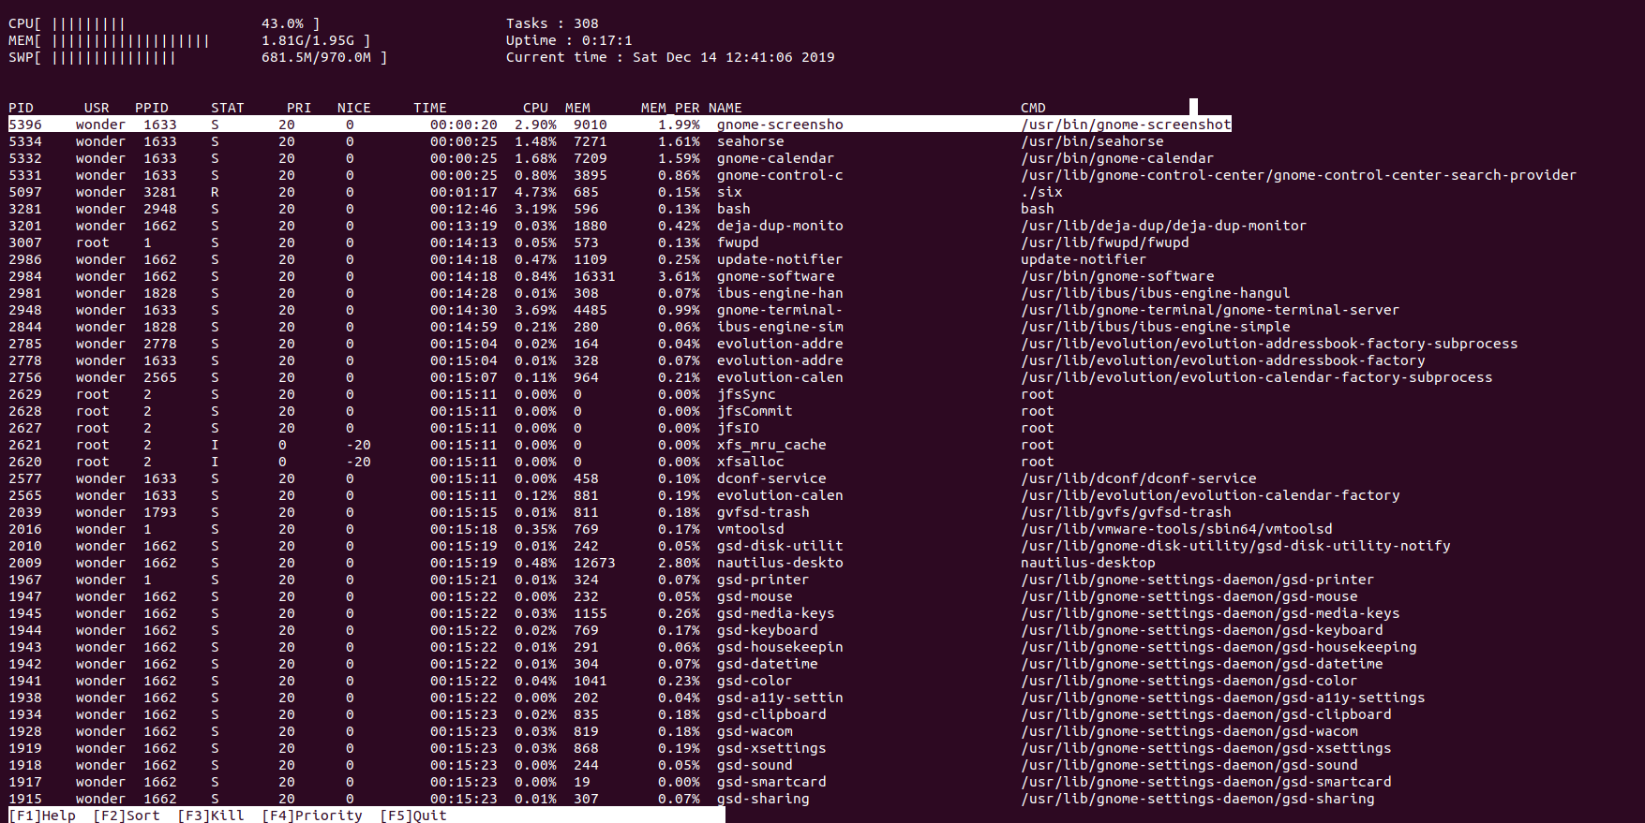
3
Project Description
Header – Total Info
Body – Process Info
Main Screen
Notes:
처음 메인 화면
Header 부분 – 전반적인 시스템 상황 ( CPU/MEM/SWAP MEM 사용량, Task/Time 등)
Body 부분 – 시스템 상에서 존재하는 프로세스 상황
=>기본적인 top출력화면에 htop의 사용자 친화적인 부분을 추가하기 위해서
Header부분에는 |(bar)를 이용하여 사용량 표시, body부분에는 하단의 메뉴바 등을 추가함.
전체적인 업데이트와 프린트 기능은 proc 파일 시스템을 읽어와서 구현함
두 개의 스레드(header thread, body thread)를 사용하여 각각 업데이트되고 출력되도록 구현함.

Slide 7
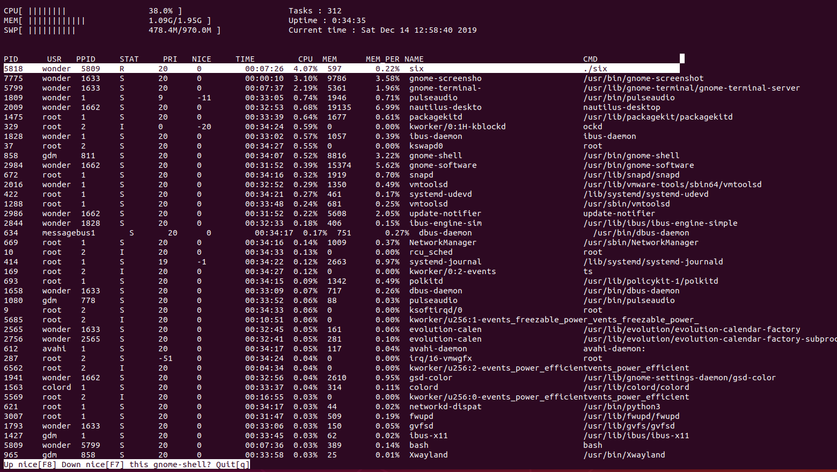
3
Project Description
Main Screen – Menu bar
<Main>
<F2>
<F3>
<F4>
Notes:
메인화면 하단 메뉴바의 각 기능 별 다른 디스플레이

Slide 8
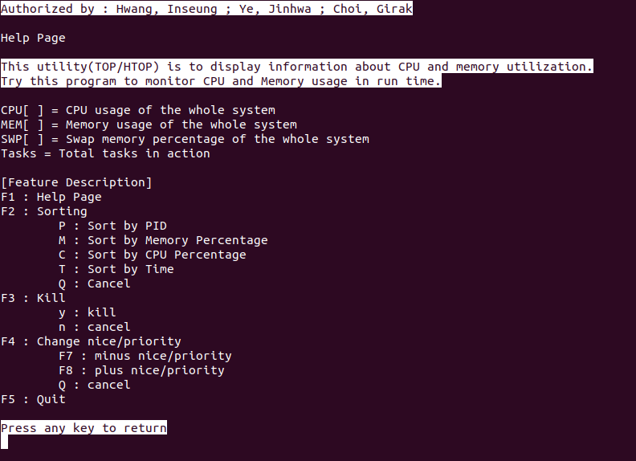
3
Project Description - Feature
F1 – HELP feature
Briefly describe the program and features.
Notes:
F1 – help 화면
간단한 프로그램 소개, 기능 소개, 저작자 등을 명시함

Slide 9
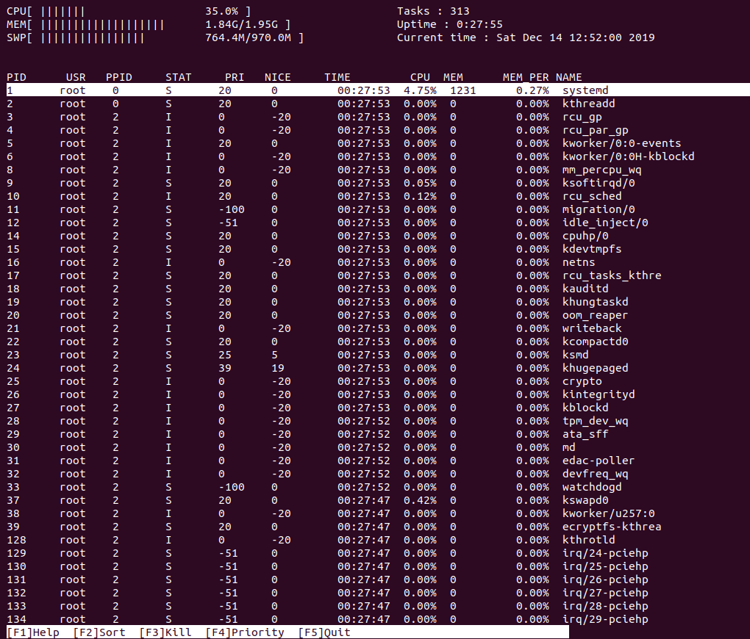
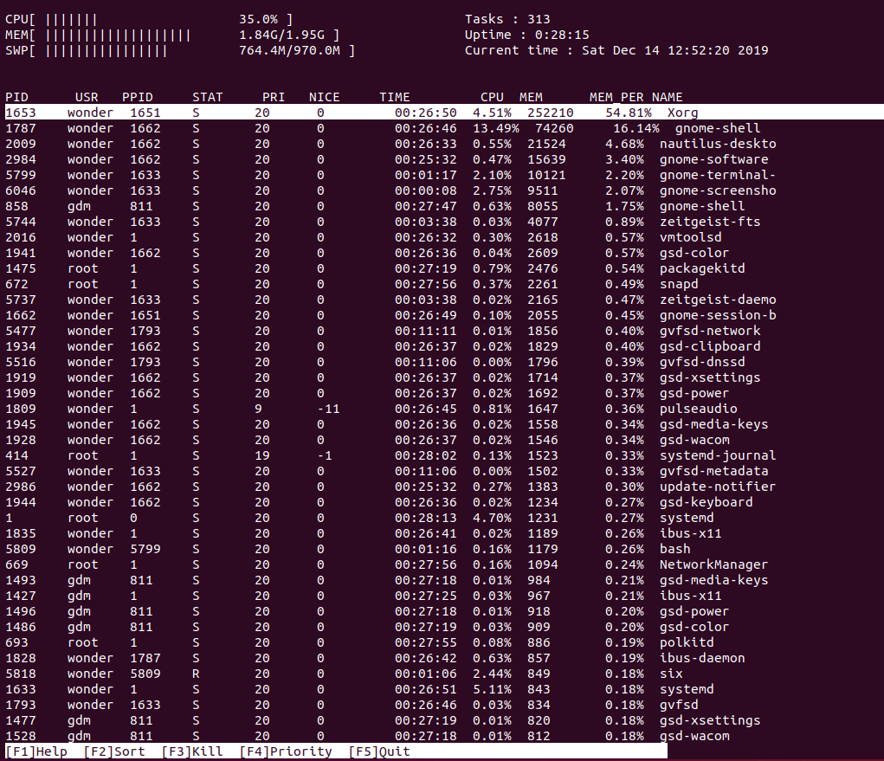
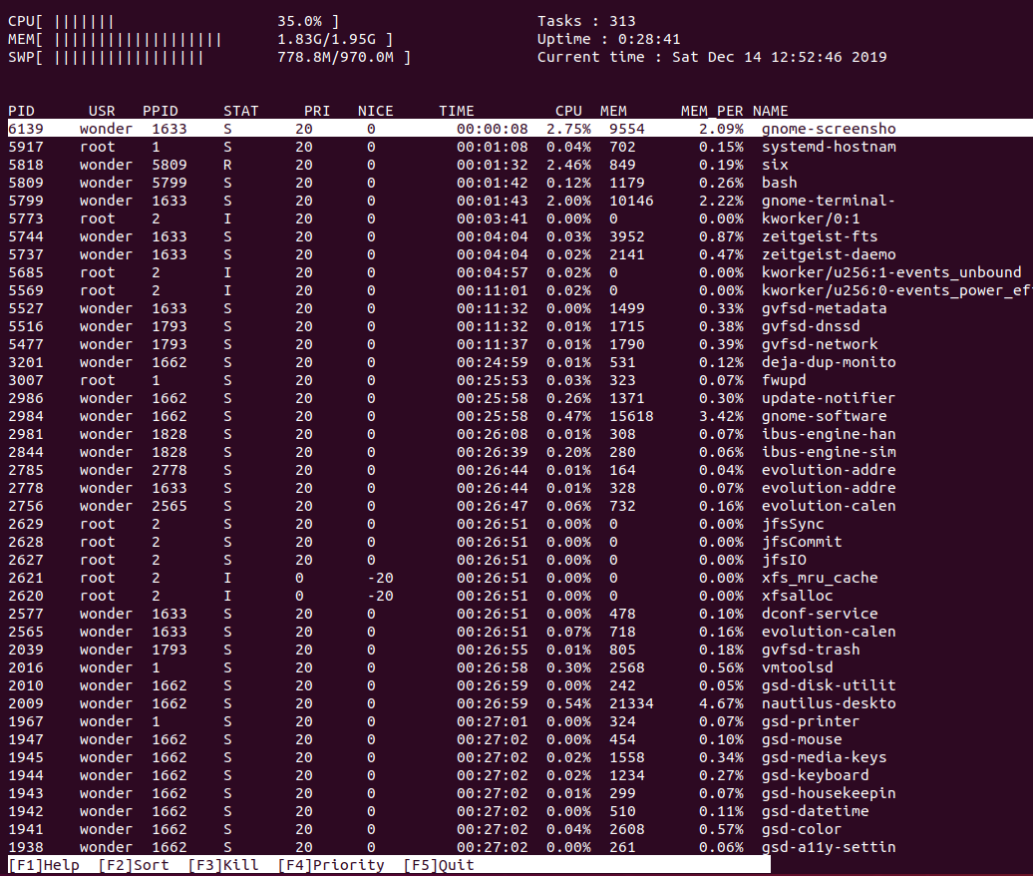
3
Project Description - Feature
F2 – SORT feature
Press Key
-P : sort by PID
-M : sort by Memory
-C : sort by CPU
-T : sort by Time
-Q : Cancel
Notes:
F2 – sort 화면
정렬 결과 사진 3개 애니메이션
(PID, MEM, TIME 정렬 예시)

Slide 10
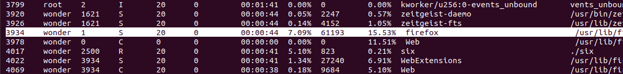
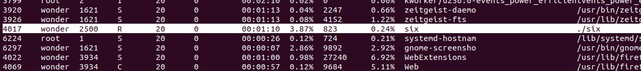
3
Project Description - Feature
F3 – KILL feature
Press Key
Y : Kill current cursor process
N : Cancel
Notes:
F3 – Kill 화면
예제) firefox 프로그램 kill
(PID로 정렬된 상태에서 PID가 3934인 firfox 프로그램 삭제 화면)
메인 화면에서 먼저 kill할 프로세스에 커서를 둔 후 F3를 눌러 y/n을 통해 kill한다
->작동 방식 간단한 설명 필요 할 것 같습니다.

Slide 11
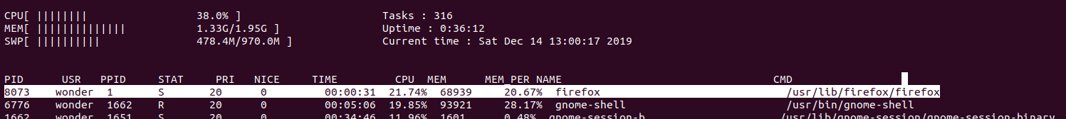
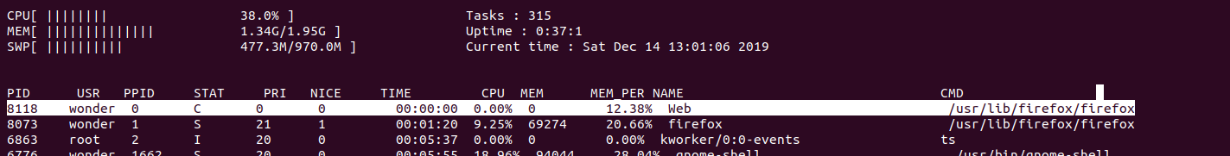
3
Project Description - Feature
F4 – Renicing feature
Press Key
F7 : Up nice
F8 : Down nice
Notes:
F4 – Renicing 화면
예제) firefox 프로그램의 NICE 값은 1증가 시킴
메인 화면에서 먼저 renicing할 프로세스에 커서를 둔 후 F4를 눌러 F7/F8을 통해 renicing한다
->작동 방식 간단한 설명 필요 할 것 같습니다.
(kill 기능과 유사한 방식)

Slide 12
4
Project Code – Environment Settings
OS
Ubuntu 18+
Language
C
Compiler
gcc
Debugger
gdb
Notes:
개발 환경

Slide 13
4
Project Code – Summary
Total Line of Code 918 Line (header.c + header.h + track.c + track.h)
Reflected the technologies
Basic system calls
Fork (X)
Signal handling, Time handing – update process state using alarm
FILE I/O – fopen/fscanf/fgets ...
Inter-Process Communication (X)
Makefile
Notes:
파란 부분 – 반영된 것
빨간 부분 – 반영 안 된 것

Slide 14
4
Project Code – Summary
Optional technologies
Thread
Curses
Proc file system
README file

Slide 15
5
Demo

Slide 16
Q & A

